Slide 2
SCI –admin frukostmöte nr 1 - HT23 2023-09-12
Välkomna!

Slide 3
Innehåll
Personalnytt SCI admin
Nyheter på KTH/SCI
Senaste medarbetarundersökning – resultat för hela SCI admin
Programdirektivet & samgåendet

Slide 4
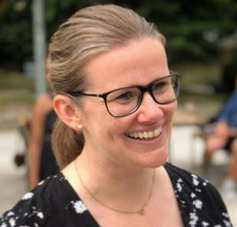
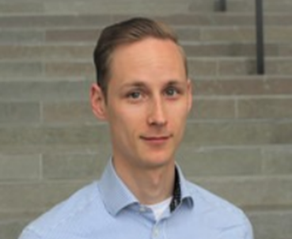
Personalnytt SCI admin
På Skolkansliet
Annette Grahn Ledningsstöd - började 14 augusti
Karl Henning HR-handläggare SCI började 21 augusti

Slide 5
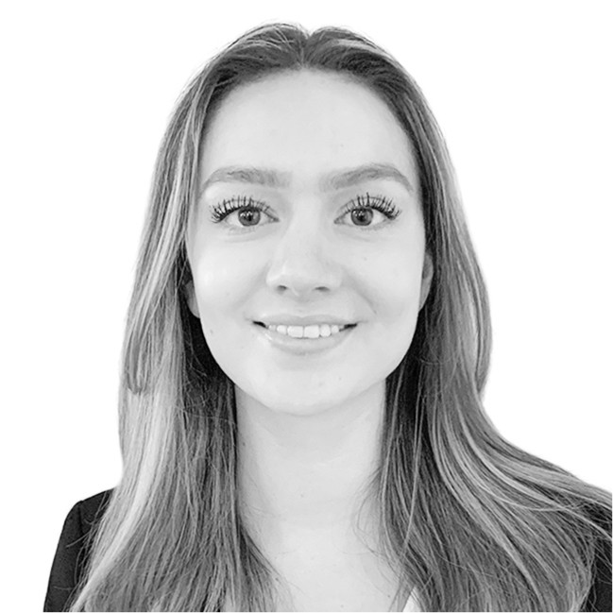
Personalnytt SCI admin
På TekMekMath
Fredrike Molander, HR-administratör

Slide 6
Lönerevision 2023

Slide 7
Tidplan lönerevision 2023
När | Vad
230615 | Partsgemensam/partsegen information
230620 | Inläsning av lönedata i lönerevisionsmodulen
t.o.m. 230831 | Identifiera vilka som ingår i revisionen - Klart
230814- | Infomöte om lönerevisionsprocessen på APT - NU Universitetsdirektören informerade i zoom 22 aug
230901-230930 | Lönesamtal pågår – (inskickat till HR-VS senast 28 sept)
231004 | Sista dag att registrera förslag till nya löner i HR+
231010-231031 | Lönesättande samtal Saco-S
231023-231130 | Förhandlingar med OFR/S (ST) och SEKO
231107 | Sista dag att registrera enig ”klar skola”/oenig i HR+
231115-231205 | Förhandling Saco-S, oeniga lönesättande samtal
231201-231215 | Återkoppling ny lön
231222 | Utbetalning av ny lön

Slide 8
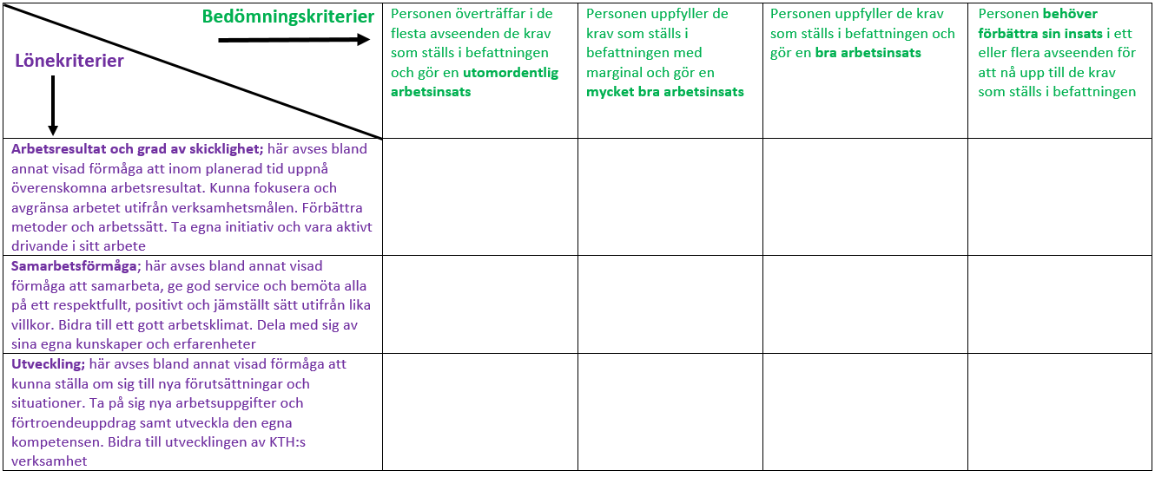
KTH:s löne- och bedömningskriterier
Komplexitetsgrad och ansvar i befattningen vägs in i bedömningen

Slide 9
Nyheter på SCI/KTH
Kollegialt inflytande…

Slide 10
Bakgrund
KTH är ett lärosäte med utpräglad linjestyrning och med lite kollegialt inflytande (Ahlbäck Öberg & Boberg, 2022);
Ny rektor december 2022 som ser behov av att se över KTH:s beslutsstruktur och hur vi bereder arbete för beslut, effektivitets- och kvalitetsdrivet.
Utredning om hur beredning och beslutsfattande kan flyttas närmre kärnverksamheten på KTH, utredare Gunnar Svedberg, genomförd VT2023
Rektorsbeslut om arbetsgrupp för införande av struktur för kollegialt inflytande och beslutsfattande på KTH.

Slide 11
Förändring av styrningen på KTH
Kollegial beredning och kollegiala beslut ska ske på ”rätt” nivå – därav flyttas ansvar från individer till nämnd och från KTH-nivå till skolnivå
Utbildningens uppläggning, genomförande och kvalitetssäkring regleras på flera sätt tydligt för oss som myndighet och innehåller ett flertal berednings- och beslutsfrågor som ska ske nära verksamheten med vetenskaplig och pedagogisk kompetens
Forskningen är i många avseenden ”forskarautonom” men organisering, kvalitetsuppföljning och i vissa avseende den strategiska utvecklingen gynnas av en gemensam ledning och ska ske nära verksamheten med vetenskaplig och pedagogisk kompetens
Anställningar och befordringar av lärare är en betydelsefull och kvalitetskritisk uppgift som också den ska ske nära verksamheten med vetenskaplig och pedagogisk kompetens
En ”skolfakultetsnämnd” bör hantera övergripande och kvalitetskritiska frågor som kräver kollegial bedömning

Slide 12
KTH:s kollegialt sammansatta organ i dag
Centralt
Skola
Fakultetsrådet (efter val)
Övergripande ansvar för att utveckla kvalitén i KTH:s utbildning/forskning och i rekrytering/befordring; rådgivare åt rektor; länk mellan KTH:s ledning och KTH:s lärare och forskare; skapa förutsättningar för kollegialt utbyte (t ex genom Kollegialt forum)
Etikutskottet (av FR)
Etikrådgivning, avvikelsehantering, dialog och kompetensutveckling om etiska frågor
Utbildningsnämnden (FR samråd vice rektor)
Inrättande och avveckling program/FU-ämnen; dimensionering utbildning; styrning utbildning; granskar allmänna studieplaner/doktorsprogram; driver strategiska utvecklingsfrågor,
Grundutbildningsutskottet, Forskarutbildningsutskottet, Utbildningsadministrativa (indirekt skolchef)
utskotten planerar, diskuterar och bereder frågor om utbildningarna på KTH,
Anställningsnämnden (FR samråd vice rektor)
utser sakkunniga i anställningar/befordran/docent; råd till rektor om anställningsprofil, anställning, kvalitetssäkring
Befordringsnämnden (AN)
intervjuar sökande och föreslår beslut
Skolchefens strategiska råd (efter val)
rådgivande organ till skolchefen i viktigare ärenden som rör skolans organisation, utvecklingsplan, verksamhetsplan, verksamhetsberättelse, övergripande frågor rörande utbildning samt andra ärenden av stor vikt för skolan som skolchefen bedömer att strategiska rådet bör rådfrågas om.
Rekryteringskommitté (skolchef samråd)
Intervjuar sökande och föreslår vem som bör anställas; bildar sökkommittér
Docentkommittén (skolchef samråd)
prövar sökandes pedagogiska skicklighet, gör sammantagen bedömning
Skolkollegium (efter val)
förankring av KTH:s utvecklingsfrågor, lyfter kollegiala frågor med betydelse för verksamheten
Kvalitetsråd (GA/FA)
Programråd (indirekt GA/FA, skolchef)
Skolfakultetsnämnd

Slide 13
Beslut om denna ändring…
Arbetsordning beslutas av Universitetsstyrelsen den 22 november
Skolfakultetsnämnder resp fakultetsråd utses genom val
…och tillträder den 1 januari 2024

Slide 14
Skolfakultetsnämndernas sammansättning och tillsättning – förslag!!
Skolchef = ordförande (en ledamot tillsätts som vice ordförande)
6 lärarledamöter (tillsvidareanställda professor, lektor, adjunkt, biträdande lektor eller forskare på minst 50%)
2 studentledamöter (tillsätts av THS)
2 externa ledamöter (huvudsaklig verksamhet utanför KTH på minst 50 %)
…tillsätts genom VAL

Slide 15
Tidplan för val av ledamöter till Skolans fakultetsnämnd resp Fakultetsrådet
2023
12 sep Rektor beslutar om riktlinjer för valen
14 sep Information om valet läggs upp på webben.
14/9 – 8/10 Nomineringsperiod
9 okt-10 nov Valberedningen (på resp skola och fakultetsrådet) arbetar med intervjuer och beslutar om kandidater.
31 okt Rektor beslutar om röstlängd.
27 nov Valberedningens namnförslag och övriga kandiderar skickas ut till de röstberättigade och läggs upp på internwebben.
27 nov -1 dec Hearing med samtliga nominerade kandidater???
4-10 dec Röstningsperiod för elektronisk röstning (1 vecka).
11 dec Rösträkning. Rösträkningen redogörs i ett protokoll
12 dec Skolchef resp rektor (Skolfakultetsnämnd/fakultetsrådet) beslutar om att fastställa valresultat.
13 dec Valresultatet anslås på KTH:s intranät i 3 veckor
1 jan 2024 Skolnämnder och fakultetsråd tillträder

Slide 16
Nyheter på SCI/KTH
Beslut om ny ledning vid SCI-skolans institutioner fattades av skolchefen 2023-06-22
Fysik Edwin Langman - viceprefekt med särskilt ansvar för fakultetsförnyelse Josefin Larsson - proprefekt och viceprefekt med särskilt ansvar för forskning, infrastruktur och forskarutbildningskurser Tommy Ohlsson - viceprefekt med särskilt ansvar för grundutbildning
Tillämpad fysik Lucie Delemotte - viceprefekt med särskilt ansvar för fakultetsförnyelse Jonas Weissenrieder - proprefekt och viceprefekt med särskilt ansvar för forskning, infrastruktur och forskarutbildningskurser Ulrich Vogt - viceprefekt med särskilt ansvar för grundutbildning
Matematik Anna-Karin Tornberg - proprefekt och viceprefekt med särskilt ansvar för fakultetsförnyelse Maurice Duits - viceprefekt med särskilt ansvar för forskning, infrastruktur och forskarutbildningskurser Katarina Gustavsson - viceprefekt med särskilt ansvar för grundutbildning

Slide 17
Nyheter på SCI/KTH
Omorganisation av skolans alla institutioner pågår.
Samtliga prefekter har sedan årsskiftet haft i uppdrag att initiera och leda en diskussion inom sin institution med målsättningen att - omstrukturera institutionernas avdelningar - dimensionera mer ändamålsenligt.
Nya avdelningsstrukturer skall implementeras fullt ut från 2024-01-01
Målsättning att skapa jämnstora avdelningar inom resp institution.
Den nya strukturen ska ge goda och jämlika förutsättningar för forskning och utbildning, säkerställa en god arbetsmiljö, jämförbara arbetsvillkor och lika representation i institutionens ledningsgrupp.

Slide 18
Matematik – klart!
Fyra avdelningar
Dynamiska system, talteori, PDE, differentialgeometri
Numerisk analys, optimeringslära, systemteori
Algebraisk geometri, kombinatorik, algebraisk topologi
Sannolikhetsteori och matematisk fysik, matematisk statistik
30-40 personer per avdelning varav 13-15 fakultet
OBS Namnförslag på de nya avdelningarna klart => 18 sept.
Nya avdelningschefer
Kristian Bjerkelöv
Jennifer Ryan
Johan Håstad
Henrik Hult

Slide 19
Nyheter på SCI/KTH - admin
KTH har sparbeting (ekonomi i balans) kombinerat med en höjning av redan höga lokalhyror…
Effektivisera och optimera befintliga resurser. - möjliga omgrupperingar för att frigöra ytor.
Under sommaren 2023…
UTB-admin Matematik flyttat över till Teknikringen 8 = UTB-kansliet (för att ge plats åt postdocar som sitter utlokaliserade i andra lokaler.)
UTB-admin TekMek bytt orgtillhörighet = UTB-kansliet
TekMek-admin och Matte-admin bildar en gemensam admingrupp = TekMekMat Erica Bergman gruppchef Maria Runquist biträdande gruppchef
Skolkansliet TR8 vån 5 omflyttning = alla delar rum

Slide 20
Medarbetarundersökning
Enkät utskickad igår från noreply@populum.io
Enkäten består av 10 st återkommande frågor samt 10-20 tematiserade/fokus frågor. Enkäten skickas kvartalsvis.
De som ingår i undersökningen är alla viss- och tillsvidareanställda oavsett sysselsättningsgrad. För att en chef för en grupp ska få ett resultat presenterat behöver gruppen bestå av minst 7 respondenter.
Resultatet har presenterats av samtliga gruppchefer i alla grupper!
KTH medarbetarpuls | KTH Intranät

Slide 21
Medarbetarundersökning 2023
Enkäten Öppnar/Stänger Resultat Fokusområde
7 feb - 15 feb 17 feb Bemötande
9 maj - 17 maj 18 maj Organisation & ledarskap
29 aug - 6 sept 7 sept Fysisk arbetsmiljö och systematiskt arbetsmiljöarbete
14 nov - 22 nov 23 nov Digital arbetsmiljö

Slide 22
Verksamhetsstöd - SCI
Översiktsrapport
Inkluderar alla medarbetare inom Verksamhetsstöd - SCI
2023-08-29
76 aktiva medarbetare
Undersökningsdatum
82 % (62 av 76)
Svarsfrekvens

Slide 23
Sammanfattning
* Jämfört med föregående mättillfälle
Pulsindex
Drivare
Resultat
Förändring*
Benchmark**
** Jämfört med VS - Verksamhetsstöd
Svarsfördelning
Autonomi
62
-1
+2
Förändring*
Balans - Arbetsbelastning
62
-4
+8
±0
Tydlighet - Ansvarsområden
74
+3
+8
69
Effektivitet
68
-3
+6
Entusiasm
73
+1
-1
Inkludering
81
+4
+6
Uppskattning
73
+3
+9
+5
Balans - Arbete / fritid
75
±0
+8
Benchmark**
Utveckling
55
-2
-1
Tydlighet - Prioriteringar
72
+2
+8
[Fokus] Fysisk arbetsmiljö 1
66
-
-8
[Fokus] Fysisk arbetsmiljö 2
46
-
±0
[Fokus] Fysisk arbetsmiljö 3
61
-
+2
[Fokus] Fysisk arbetsmiljö 4
77
-
+2
[Fokus] Fysisk arbetsmiljö 5
76
-
+2
[Fokus] Fysisk arbetsmiljö 6
67
-
-1
[Fokus] Fysisk arbetsmiljö 7
71
-
-7
[Fokus] Fysisk arbetsmiljö 8
33
-
-12
[Fokus] Fysisk arbetsmiljö 10
76
-
+6
[Fokus] Fysisk arbetsmiljö 11
62
-
-3
[Fokus] Fysisk arbetsmiljö 9
68
-
+2
Svarsfrekvens
:
82 % (62 av 76)

Slide 24
Topp tre

Slide 25
Inkludering: 81 / 100
'Jag känner gemenskap på arbetsplatsen'
Svarsfördelning
Tidslinje för resultat
Verksamhetsstöd - SCI
VS - Verksamhetsstöd

Slide 26
Tydlighet - Prioriteringar: 72 / 100
'Min närmsta chef är tydlig med prioriteringar och förväntningar'
Svarsfördelning
Tidslinje för resultat
Verksamhetsstöd - SCI
VS - Verksamhetsstöd

Slide 27
Uppskattning: 73 / 100
'Jag känner mig uppskattad och uppmärksammad för mitt bidrag till organisationen'
Svarsfördelning
Tidslinje för resultat
Verksamhetsstöd - SCI
VS - Verksamhetsstöd

Slide 28
Bottenligan

Slide 29
Utveckling: 55 / 100
'Jag har möjlighet att utvecklas i mitt arbete'
Svarsfördelning
Tidslinje för resultat
Verksamhetsstöd - SCI
VS - Verksamhetsstöd

Slide 30
Fokusområde…
…fysisk arbetsmiljö!

Slide 31
Toppfokus

Slide 32
[Fokus] Fysisk arbetsmiljö 4: 77 / 100
'Jag har tillgång till de arbetsverktyg-/redskap jag behöver'
Svarsfördelning
Tidslinje för resultat
Verksamhetsstöd - SCI
VS - Verksamhetsstöd

Slide 33
Bottenfokus

Slide 34
[Fokus] Fysisk arbetsmiljö 8: 33 / 100
'Det har genomförts utrymningsövning på min arbetsplats under de senaste 12 månaderna '
Svarsfördelning
Tidslinje för resultat
Verksamhetsstöd - SCI
VS - Verksamhetsstöd

Slide 35
Nästa medarbetarundersökning…
14 nov - 22 nov
Digital arbetsmiljö

Slide 36
Programdirektivet & samgåendet
Utveckling av verksamhetsstödet | KTH Intranät
Beslut och tidplan för utveckling av verksamhetsstödet | KTH Intranät

Slide 37
Programdirektivet & samgåendet
Ekonomiområdet
Beslut om samordning av reskontrafunktionen vid KTH
Flytt sker innan årsbokslutet 2023-11-01

Slide 38
Programdirektivet & samgåendet
Utbildningsområdet = Examinationsadministration
Pilotstudie gällande ett gemensamt/enhetligt förberedelse- och planeringsarbete inför tentamensperiod
Koordinerad/samordnad bokning av vakter via TentaAdmin-systemet ​
Placering av tentander i sal
Gemensam ut-/inlämningsställe ​för vakter
Enhetligt boxinnehåll (försättsblad på box, namnlistor, ordningsregler etc)
OM-tentaperioden i december (18-21/12) !

Slide 39
Programdirektivet & samgåendet
Ledningsstöd
Införande av skolnämnder = andra krav på skolkanslierna!
Mer formella krav på - utökat beredningsarbete - underlag - protokoll - beslut

Slide 40
Programdirektivet & samgåendet
Övriga områden inga nyheter…

Slide 41
Programdirektivet & samgåendet - status
Frågor & funderingar
?

Slide 42
Nästa SCI-admin frukostmöte…
Tisdag 17 oktober
*** EXTRA *** Nästa adminmöte följs av en utbildning om *** EXTRA ***
Offentlighet och sekretess
Skicka gärna in frågor i förväg till
hska@kth.se

